Slide 1
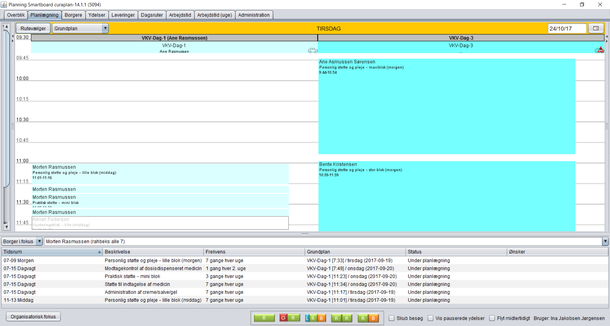
CuraPlan Navigationsseddel 01
Find huller i planen
Gå ind under fanen Planlægning
Vælg dato (blå markering på figuren nedenfor).
Klik på Rutevælgeren og vælg de ruter, du vil se (gul markering på figur nedenfor)
Du kan vælge at se enten
En eller flere rutegrupper for en konkret dag
En eller flere ruter for en hel uge
En kombination af ruter og rutegrupper for en konkret dag
Hvis du vil vælge mere end én rute/rutegruppe, holder du SHIFT-tasten nede, når du klikker.
Klik på opsætningsknapperne (rød markering på figuren nedenfor) for at vælge den sammensætning af vinduer, du foretrækker.
Du kan fx se Ruteviseren og Borgerkalenderen samtidig ved at klikke på knappen
Borgerkalenderen viser den valgte borgers kalender i en uge.
Du vælger hvilken borger, du vil have i fokus (og se i Borgerkalenderen), i borger-søgefeltet (grå markering på figuren nedenfor). Eller ved bare at klikke på et besøg.
Genvejstaster i planlægningsfanen:
Alt + højre/venstre-piletaster = gå én dag frem eller tilbage.
Alt + Page Up/Page Down
= gå en uge frem eller tilbage.
Skub tidsintervallet med musens rulleknap.
SHIFT + musens rulleknap
= zoom ind og ud.

